Slide 1
Давньогрецьке поселення Ольвія

Slide 2
Місто – щастя
Давньогрецьке місто Ольвія ( Óλβια ) було засновано на правій стороні Бузького лиману в VI столітті до нашої ери вихідцями з міста Мілета і є самим північним давньогрецьким поселенням на Чорному морі. Збережені залишки міста знаходяться біля села Парутине Очаківського району Миколаївської області.
Назва поселення перекладається як «щаслива» . Місто розташовувалося на двох рівнях: верхньому і нижньому , і займав в період розквіту площу близько 50 га . Чисельність його населення досягала 15 тисяч чоловік. Місто було оточене кам'яною оборонною стіною з вежами , в південній частині знаходилася цитадель.

Slide 3
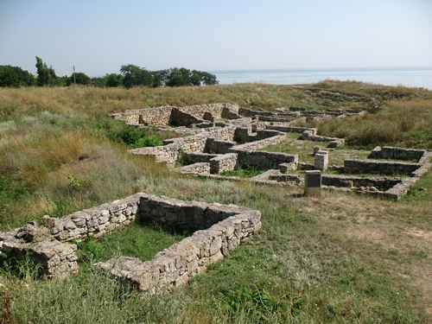

Slide 4
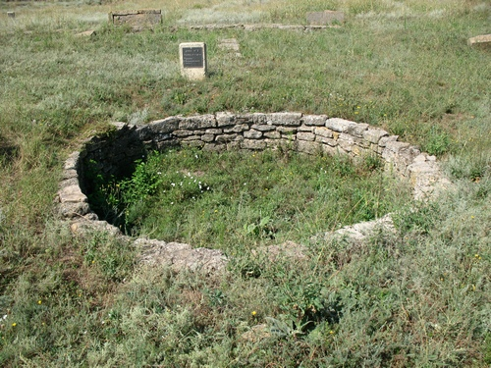
Перші житлові споруди Ольвії представляли собою землянки.

Slide 5
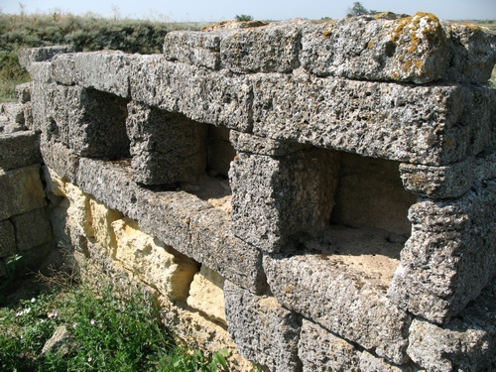
Місто був розпланований на прямокутні квартали c прямими вулицями. У Нижньому місті розташовувалися ремісничі квартали і порт. Спочатку будівництво в Ольвії велося з сирцевої цегли, пізніше використовувався місцевий камінь.
Житловий квартал:

Slide 6
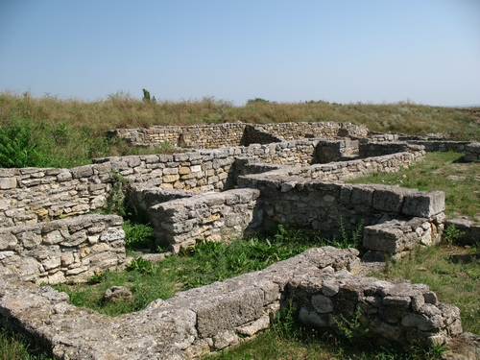

Slide 7
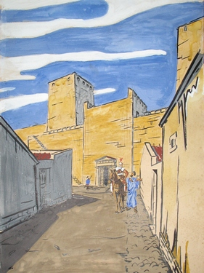
Реконструйоване зображення вулиці в Ольвії:

Slide 8
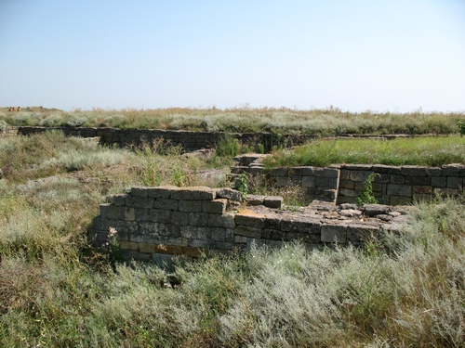
У центрі Верхнього міста знаходилася головна площа - Агора. На ній проходили народні збори, вона була також місцем торгівлі. Навколо Агори розташовувалися будівлі, де розміщувалися органи управління містом.

Slide 9
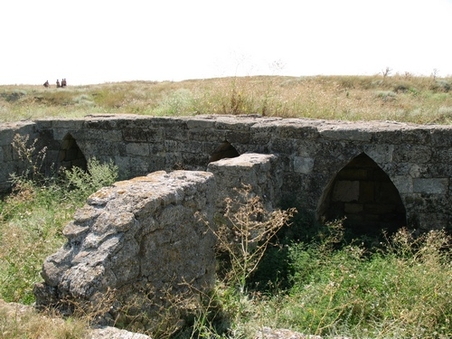

Slide 10
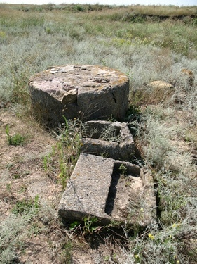
Перед початком зборів жерці приносили в жертву богам ягняти і просили їх сприяти доброму проходженню дебатів.
Один з жертовників:

Slide 11
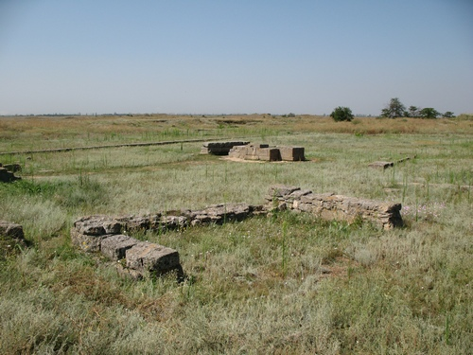
Теменос - площа, на якій розташовувалися храми, вівтарі, статуї. У північно-східній частині Теменос знаходився храм Аполлона, у західній - храм Зевса.

Slide 12
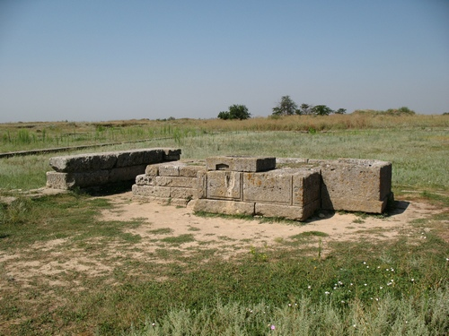
Перед храмом Аполлона знаходився головний вівтар у формі хреста:

Slide 13
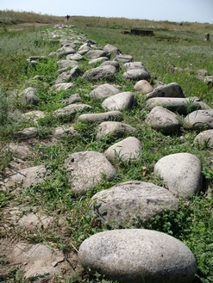
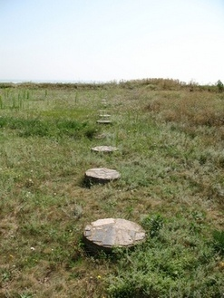
Залишки колон храму та бруківки:

Slide 14
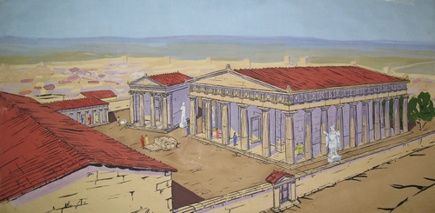
Реконструйоване зображення теменос:

Slide 15
У середині I в . до н. е. . місто було зруйноване племенами гетів . Розгром супроводжувався оскверненням святинь , руйнуванням храмів і пам'ятників , пожежами , городян гнали в рабство. Відродження Ольвії починається після 40 -х років нашої ери , в період перебування в місті римських військ , що прийшли в часи імператора Нерона. У II столітті н.е. для захисту міста в Ольвії залишається римський гарнізон , який розміщувався в цитаделі. На початку III століття місто було включено до складу римської провінції Нижня Мезія . З перебуванням римлян пов'язана поява Зевсового кургану зі склепом в II столітті н.е. Це типово римське похоронна споруда , що являє собою величну гробницю. Курган складався з земляного насипу висотою 14,5 метра і 37 метрів у діаметрі. Підстава його оточувала красива кам'яна обкладка висотою в півтора метра. Над потужним кам'яним фундаментом стояв ряд великих добре оброблених плит.

Slide 16
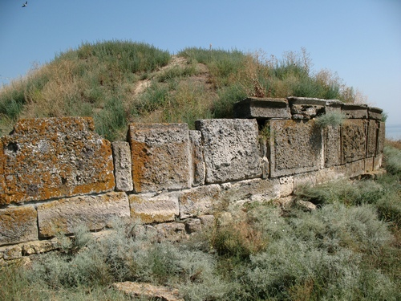

Slide 17
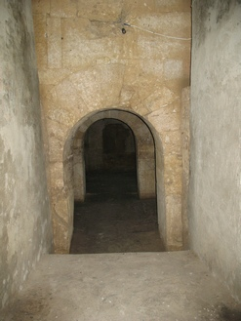
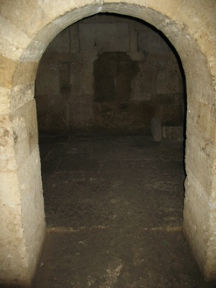

Slide 18
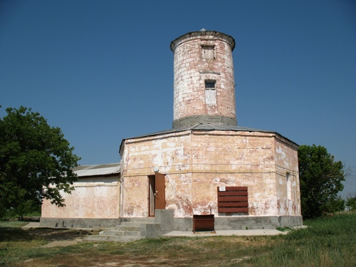
У цій будівлі знаходиться музей міста Ольвія:

Slide 19
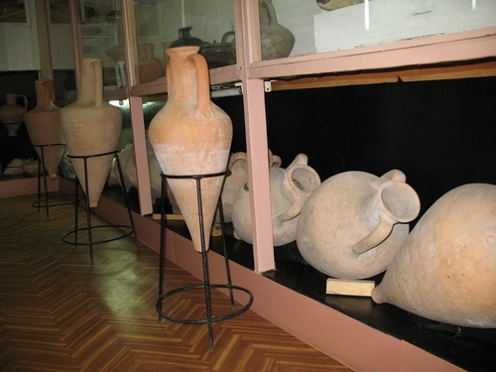
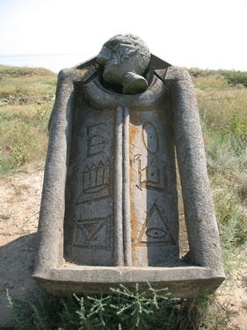
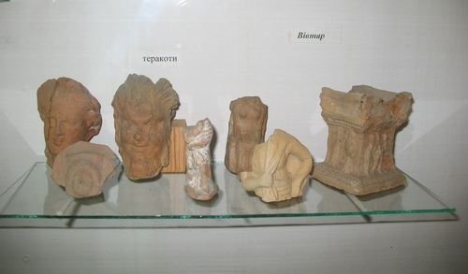
Збережена частина міста становить близько 30 га, близько 20 га знищено водами лиману. На сьогоднішній день розкопані досить незначні фрагменти міста, розкопки тривають.

